Slide 1
INTRODUÇÃO A MANIPULAÇÃO DE BIG DATA COM R
Gabriela L. Borges
gabilimaborges@hotmail.com

Slide 2
01
Manipulação de tibbles com dplyr
02
O operador pipe (%>%)
03
Pacote esquisse
04
Funções de Join

Slide 3
01
Manipulação de tibbles com dplyr
02
O operador pipe (%>%)
03
Pacote esquisse
04
Funções de Join

Slide 4
Manipulação de tibbles
Usando o pacote +dplyr+ 90% do seu tempo gasto deixando seus dados em formato analítico são resolvidos com seis funções: mutate() - Criar/modificar colunas select() - Selecionar colunas filter() - Filtrar linhas arrange() - Ordenar a base groub_by() - Agrupar linhas summarise() - Sumarizar os dados
O input é sempre um tibble e o output é sempre um tibble.
O tibble é o primeiro argumento e o que queremos fazer são os próximos argumentos.
O código fica intuitivo de ser escrito e mais fácil de ser lido.
As seis funções funcionam da mesma forma em +spaklyr+

Slide 5
Manipulação de tibbles
Filtrando linhas +filter()+ A função filter() filtra linhas. Para fazer várias comparações use os operadores & e | R Base
Dplyr
query <- my_df$CID3dig == “A15”
obitos_tb <- my_df[query, ]
obitos_tb <- filter(my_df, CID3dig == “A15”)

Slide 6
Manipulação de tibbles
Filtrando linhas +filter()+ Você pode usar o operador %in% para criar filtros com mais de um valor Você pode usar qualquer função que retorne lógicos para fazer filtros.
obitos_tb <- filter(my_df, CID3dig %in% c('A15', 'A16', 'A17', 'A18', 'A19'))
library(stringr)
obitos_tb <- filter(my_df, str_detect(CID3dig, 'A1'))

Slide 7
Manipulação de tibbles
Selecionando colunas +select()+ A função select() seleciona colunas . É possível utilizar nomes, índices e intervalos de variáveis para selecionar variáveis R Base
Dplyr
new_df <- my_df[c(“RACA”, “ESTCIV”)]
new_df <- select(my_df, RACA, ESTCIV)

Slide 8
Manipulação de tibbles
Ordenando a base +arrange()+ A função arrange() ordena as linhas. A função desc pode ser utilizada para gerar uma ordem decrescente. R Base
Dplyr
ordem <- order(my_df$IDADEanos) new_df <- my_df[ordem, ]
new_df <- arrange(my_df, IDADEanos)

Slide 9
Manipulação de tibbles
Ordenando a base +arrange()+ A função desc pode ser utilizada para gerar uma ordem decrescente. Você pode ordenar por múltiplas colunas
new_df <- arrange(my_df, desc(IDADEanos))
new_df <- arrange(my_df, desc(IDADEanos), SEXO, RACA)

Slide 10
Manipulação de tibbles
Criando colunas +mutate()+ A função mutate() cria ou altera colunas. Novas variáveis precisam ter o mesmo número de linhas da base original R Base
Dplyr
my_df$CID3dig <- substr(my_df$CAUSABAS, start = 1, end = 3)
new_df <- mutate(my_df, CID3dig = substr(CAUSABAS, start = 1, end = 3))

Slide 11
Manipulação de tibbles
Criando colunas +mutate()+ Dentro de uma mesma função você pode criar/alterar múltiplas colunas. Você pode usar colunas recém criadas para construir outras colunas.
new_df <- mutate(my_df,
ind_menor15anos = IDADEanos <= 15,
ind_tuberculosis = str_detect(CID3dig, 'A1'),
tub_menor15 = ind_menor15anos == T & ind_tuberculosis == T
)

Slide 12
Manipulação de tibbles
Sumarizando os dados +summarise()+ A função summarise() sumariza os dados. Aplica uma função qualquer às variáveis e retorna um vetor de tamanho 1. R Base
Dplyr
NÃO SEI COMO FAZ DE UM JEITO QUE O CÓDIGO CAIBA AQUI
new_df <- summarise(my_df,
qtd_mun = distinct(CODMUNRES),
idade_media = mean(IDADEano)
)

Slide 13
Manipulação de tibbles
Agrupando os dados +group_by()+ A função group_by() agrupa os dados. Geralmente é utilizada junto com a função summarise() ou mutate(). R Base
Dplyr
NÃO SEI COMO FAZ DE UM JEITO QUE O CÓDIGO CAIBA AQUI
VOU MOSTRAR DEPOIS DE EXPLICAR O OPERADOR PIPE

Slide 14
01
Manipulação de tibbles com dplyr
02
O operador pipe (%>%)
03
Pacote esquisse
04
Funções de Join

Slide 15
O operador pipe %>%
Pipe + dplyr = O pipe pode ser utilizado em conjunto com o pacote dplyr para construir pipelines de manipulação de dados. Mundo sem pipe
my_df <- mutate(my_df, CID3dig = substr(CAUSABAS, start = 1, end = 3))
obitos_tb <- filter(my_df, CID3dig == “A15”)
obitos_tb <- select(obitos_tb, RACA, ESTCIV, IDADEanos)
obitos_tb <- arrange(obitos_tb , desc(IDADEanos))

Slide 16
O operador pipe %>%
Pipe + dplyr = O pipe pode ser utilizado em conjunto com o pacote dplyr para construir pipelines de manipulação de dados. Mundo sem pipe
obitos_tb <- arrange(
select(
filter(
mutate(my_df, CID3dig = substr(CAUSABAS, start = 1, end = 3),
CID3dig == “A15”
), RACA, ESTCIV, IDADEanos
), desc(IDADEanos)
)

Slide 17

O operador pipe %>%
Pipe + dplyr = O pipe pode ser utilizado em conjunto com o pacote dplyr para construir pipelines de manipulação de dados. Mundo com pipe
obitos_tb <- my_df %>%
mutate(CID3dig = substr(CAUSABAS, start = 1, end = 3)) %>%
filter(CID3dig == “A15”) %>%
select(RACA, ESTCIV, IDADEanos) %>%
arrange(desc(IDADEanos))

Slide 18
O operador pipe %>%
O que é pra que serve o pipe? O pipe usa o valor resultante da expressão do lado esquerdo como primeiro argumento da função do lado direito. O operador pipe é uma função do pacote magrittr.
Aperte as teclas <ctrl> + <shift> + <M> como shortcut para construir o pipe.
f(x, y)
x %>% f(y)

Slide 19
O operador pipe %>%
O que é pra que serve o pipe? Nos casos mais simples, o pipe parece não trazer grandes vantagens. Agora, veja como fica um caso com mais etapas. Mundo sem pipe
Mundo com pipe
x <- c(1, 2, 3, 4)
sqrt(sum(x))
## [1] 3.162278
x <- c(1, 2, 3, 4)
x %>% sum() %>% sqrt()
## [1] 3.162278

Slide 20
01
Manipulação de tibbles com dplyr
02
O operador pipe (%>%)
03
Pacote esquisse
04
Funções de Join

Slide 21
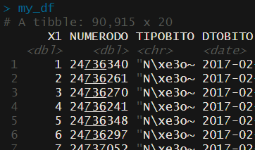
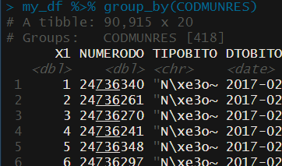
Manipulação de tibbles
Agrupando os dados +group_by()+ A função group_by() agrupa os dados. O group_by recebe um tibble e transforma ele em um tbl agrupado (não altera seu número de linhas ou colunas)
Sem group_by()
Com group_by()

Slide 22
Manipulação de tibbles
Agrupando os dados +group_by()+ As operações feitas após um group_by() serão feitos por grupo. A função group_by é geralmente utilizada junto com a função summarise() ou mutate().
pessoa | familia | renda
joão | A | 20
maria | A | 30
felipe | B | 45
josé | B | 0
joana | B | 10
pessoa | familia | renda
joão | A | 20
maria | A | 30
felipe | B | 45
josé | B | 0
joana | B | 10
group_by(familia)

Slide 23
Manipulação de tibbles
Agrupando os dados +group_by() %>% summarise()+ Summarise após um group_by() reduz o tamanho da base original para o número de valores distintos da variável de agrupamento.
pessoa | familia | renda
joão | A | 20
maria | A | 30
felipe | B | 45
josé | B | 0
joana | B | 10
pessoa | familia | renda
joão | A | 20
maria | A | 30
felipe | B | 45
josé | B | 0
joana | B | 10
familia | renda_total
A | 50
B | 55
summarise(...)

Slide 24
Manipulação de tibbles
Agrupando os dados +group_by() %>% summarise()+ Summarise após um group_by() reduz o tamanho da base original para o número de valores distintos da variável de agrupamento. Você pode calcular diversas métricas de summary dentro da função summarise.
A função n() calcula o número de obs com mesmo valor de group.
my_df %>%
group_by(familia) %>%
summarise(
renda_total = sum(renda),
n_pessoas = n()
)

Slide 25
Manipulação de tibbles
Agrupando os dados +group_by() %>% mutate()+ Mutate após um group_by() mantém a base do tamanho original mas faz os cálculos levando em consideração a variável de agrupamento.
pessoa | familia | renda
joão | A | 20
maria | A | 30
felipe | B | 45
josé | B | 0
joana | B | 10
pessoa | familia | renda
joão | A | 20
maria | A | 30
felipe | B | 45
josé | B | 0
joana | B | 10
pessoa | familia | renda | renda_total
joão | A | 20 | 50
maria | A | 30 | 50
felipe | B | 45 | 55
josé | B | 0 | 55
joana | B | 10 | 55
mutate(...)

Slide 26
Manipulação de tibbles
Agrupando os dados +group_by() %>% mutate()+ Mutate após um group_by() mantém a base do tamanho original mas faz os cálculos levando em consideração a variável de agrupamento. Você pode calcular diversas métricas de summary dentro da função mutate().
A função n() calcula o número de obs com mesmo valor de group.
my_df %>%
group_by(familia) %>%
mutate(
renda_total = sum(renda),
n_pessoas = n()
)

Slide 27
Manipulação de tibbles
Desagrupando os dados +ungroup()+ Utilize a função ungroup() após seus pipelines de agregação de dados para transformar seu tbl agrupado em um tbl comum.
pessoa | familia | renda
joão | A | 20
maria | A | 30
felipe | B | 45
josé | B | 0
joana | B | 10
pessoa | familia | renda
joão | A | 20
maria | A | 30
felipe | B | 45
josé | B | 0
joana | B | 10
pessoa | familia | renda
joão | A | 20
maria | A | 30
felipe | B | 45
josé | B | 0
joana | B | 10
ungroup()

Slide 28
Manipulação de tibbles
Desagrupando os dados +ungroup()+ Utilize a função ungroup() após seus pipelines de agregação de dados para transformar seu tbl agrupado em um tbl comum.
familia | renda_total
A | 50
B | 55
familia | renda_total
A | 50
B | 55
ungroup(...)

Slide 29
Manipulação de tibbles
Desagrupando os dados +ungroup()+ Utilize a função ungroup() após seus pipelines de agregação de dados para remover a característica de agrupamento dos seus dados.
Variáveis e sumarizações construídas dentro do agrupamento não serão removidas com a função ungroup() A função ungroup() só serve pra dizer ao R que de ali em diante as operações serão feitas linha a linha e não por grupo.
my_df %>%
group_by(familia) %>%
summarise(
renda_total = sum(renda),
n_pessoas = n()
)%>% ungroup()

Slide 30
01
Manipulação de tibbles com dplyr
02
O operador pipe (%>%)
03
Pacote esquisse
04
Funções de Join

Slide 31
O pacote esquisse
O pacote ggplot2: O ggplot2 é um pacote para visualização de dados do R (fruto da tese de doutorado de Hadley Wickham) A construção dos principais aspectos de um gráfico no ggplot2 são divididos em camadas, construídas uma a uma na elaboração do gráfico.
install.packages(“ggplot2”)
ggplot() +
geom_bar() +
geom_line() ...

Slide 32
O pacote esquisse
Utilizando addins do R para construir gráficos do ggplot2: O pacote esquisse é um aplicativo em Shiny que utiliza uma base de dados do seu enviroment do R e constrói um ambiente para você fazer gráficos do ggplot2.
Você consegue construir todos os tipos de gráficos do ggplot2, além de fazer filtros e modificações nas escalas das variáveis. Os gráficos podem ser exportados em png ou você pode pegar o código de construção do gráfico.
install.packages(“esquisse”)
library(ggplot2)
library(esquisse)

Slide 33
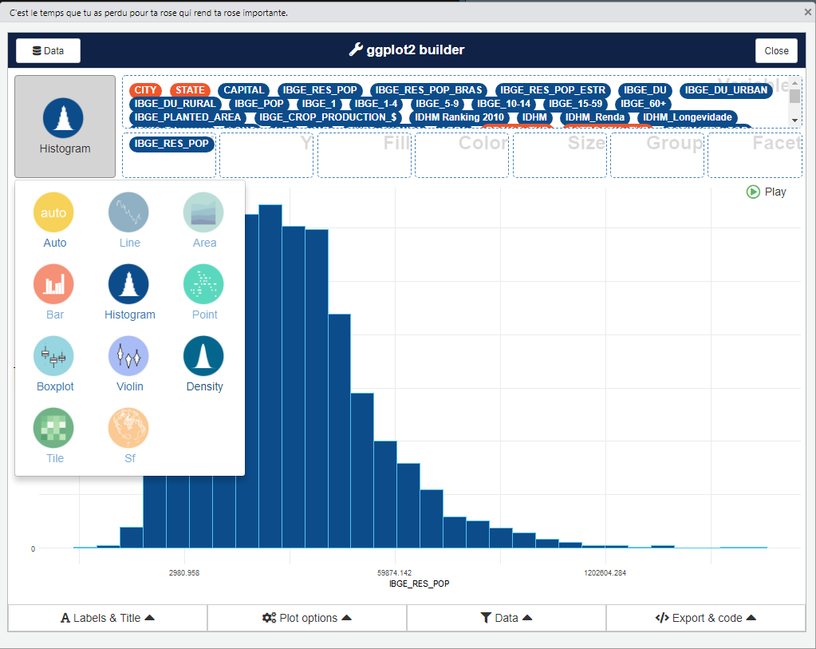

Slide 34
01
O operador pipe (%>%)
02
Manipulação de tibbles com dplyr
03
Pacotes esquisse
04
Funções de Join

Slide 35
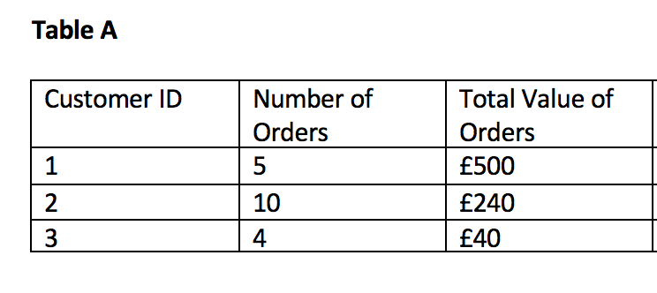
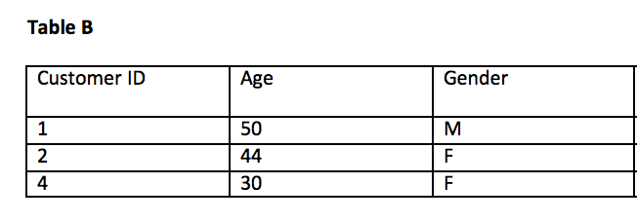
Funções de join
O Join ou merge é utilizado para juntar dois conjuntos de dados.
Os dois conjuntos de dados são linkados utilizando uma ou mais chaves/variáveis.
CPF, cod do município, nome e estado do município.
O join é o mesmo que a função PROCV() no excel e merge do STATA.

Slide 36
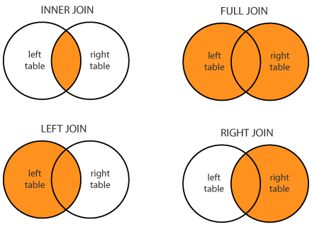
Funções de join

Slide 37
Funções de join
Para cada tipo de join o dplyr tem sua respectiva função. inner_join() - Merge da intersecção left_join() - Merge na tabela da esquerda right_join() - Merge na tabela da direita full_join() - Merge total entre as duas bases
As funções de join recebem os mesmos argumentos, (x) a tabela da direita, (y) a tabela da esquerda e (by) vetor com o nome das variáveis que serão utilizadas para o merge.
O resultado final precisa ser guardado em um objeto no R pra ser usado depois.
tbl_joined <- join_type(x = tbl_right, y = tbl_left, by = columnsToJoin)

Slide 38
Funções de join
As funções de join recebem os mesmos argumentos, (x) a tabela da direita, (y) a tabela da esquerda e (by) vetor com o nome das variáveis que serão utilizadas para o merge.
Usando by = ‘cpf’, as duas tabelas precisam ter a variável cpf com exatamente o mesmo nome. Para fazer merge entre bases que tem nome de variáveis diferentes, utilize um vetor named.
tbl_joined <- inner_join(x = tableA, y = tableB, by = ‘cpf’)
tbl_joined <- inner_join(x = tableA, y = tableB, by = c(‘cpf’ = ‘id_cpf’)
Nome da variável na tableA
Variavel na tableB

Slide 39
Funções de join
Visualizando o inner join
tbl_joined <- inner_join(x = tableA, y = tableB, by = c(‘city’ = ‘city_name’)
city | state | obito
anapolis | GO | 10
feira | BA | 30
salvador | BA | 15
bom jesus | PI | 20
vera cruz | BA | 9
city_name | state_name | ibge_n
anapolis | GO | 800
feira | BA | 325
bom jesus | PI | 145
salvador | BA | 993
são paulo | SP | 875

Slide 40
Funções de join
Visualizando o inner join
tbl_joined <- inner_join(x = tableA, y = tableB, by = c(‘city’ = ‘city_name’)
city | state | obito | state_name | ibge_n
anapolis | GO | 10 | GO | 800
feira | BA | 30 | BA | 325
salvador | BA | 15 | PI | 145
bom jesus | PI | 20 | BA | 993

Slide 41
Funções de join
Visualizando o inner join
tbl_joined <- inner_join(x = tableA, y = tableB, by = c(‘city’ = ‘city_name’)
city | state | obito
anapolis | GO | 10
feira | BA | 30
salvador | BA | 15
bom jesus | PI | 20
vera cruz | BA | 9
city_name | state_name | ibge_n
anapolis | GO | 800
feira | BA | 325
bom jesus | PI | 145
salvador | BA | 993
bom jesus | RS | 875

Slide 42
Funções de join
Visualizando o inner join
tbl_joined <- inner_join(x = tableA, y = tableB, by = c(‘city’ = ‘city_name’)
city | state | obito | state_name | ibge_n
anapolis | GO | 10 | GO | 800
feira | BA | 30 | BA | 325
salvador | BA | 15 | PI | 145
bom jesus | PI | 20 | BA | 993
bom jesus | PI | 20 | RS | 875

Slide 43
Funções de join
Você pode usar mais de uma variável para fazer merge. Nesse caso o argumento by é um vetor com o nome das variáveis para merge separados por vírgula..
No caso de tabelas com nome de variáveis diferentes, você constrói componentes named separados por vírgula.
tbl_joined <- inner_join(x = tableA, y = tableB, by = c(‘cpf’, ‘rg’))
tbl_joined <- inner_join(
x = tableA, y = tableB,
by = c(‘cpf’ = ‘id_cpf’, ‘rg’ = ‘id_rg’)
)

Slide 44
Funções de join
Visualizando o inner join
tbl_joined <- inner_join(x = tableA, y = tableB,
by = c(‘city’ = ‘city_name’, ‘state’ = ‘state_name’ )
)
city | state | obito
anapolis | GO | 10
feira | BA | 30
salvador | BA | 15
bom jesus | PI | 20
vera cruz | BA | 9
city_name | state_name | ibge_n
anapolis | GO | 800
feira | BA | 325
bom jesus | PI | 145
salvador | BA | 993
bom jesus | RS | 875

Slide 45
Funções de join
Visualizando o inner join
tbl_joined <- inner_join(x = tableA, y = tableB,
by = c(‘city’ = ‘city_name’, ‘state’ = ‘state_name’ )
)
city | state | obito | state_name | ibge_n
anapolis | GO | 10 | GO | 800
feira | BA | 30 | BA | 325
salvador | BA | 15 | PI | 145
bom jesus | PI | 20 | BA | 993

Slide 46
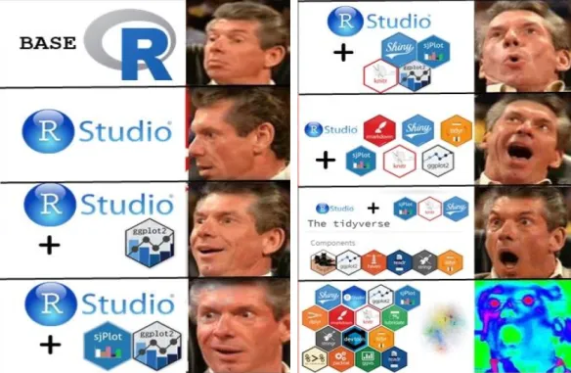
Contato: gabilimaborges@hotmail.com

